Slide 1
CAPSTONE · ĐỒ ÁN TỐT NGHIỆP
Bản đồ xúc giác
Từ ảnh mặt bằng đến bản đồ in 3D cho người khiếm thị — AI đọc bản vẽ, mã cố định đảm bảo chuẩn.
Đồ án tốt nghiệp (capstone)
Notes:
Giới thiệu: dự án biến ảnh mặt bằng tòa nhà thành bản đồ xúc giác in 3D được.

Slide 2
VẤN ĐỀ
Thiết kế mới là nút thắt, không phải máy in
1
2
3
Hiếm có
Chậm & chuyên sâu
Máy in đã sẵn
Người khiếm thị và thị lực kém hiếm khi có bản đồ xúc giác của tòa nhà trước khi đến nơi.
Một nhà thiết kế phải nghiên cứu tòa nhà và dàn trang bản đồ bằng tay.
Máy in 3D phổ thông đã làm được vật thể; thứ còn thiếu là bản thiết kế.
2

Slide 3
NGƯỜI DÙNG
Hai nhóm người, một tấm bản đồ
Người tạo bản đồ
Người đọc bản đồ
Nhân viên hỗ trợ tiếp cận tại thư viện, bảo tàng, trường học, văn phòng.
Khách khiếm thị hoặc thị lực kém.
Tải ảnh mặt bằng lên
Kiểm tra & sửa kết quả AI
Tải file STL và in 3D
Đọc tường nổi bằng ngón tay
Nhận ra ký hiệu: cầu thang, thang máy, lối vào, nhà vệ sinh
Đọc mã braille của từng phòng
3

Slide 4
CÁCH HOẠT ĐỘNG
Năm bước từ ảnh đến tấm in
1
MÃ CỐ ĐỊNH
2
AI
3
AI
4
MÃ CỐ ĐỊNH
5
MÃ CỐ ĐỊNH
Tải lên
Agent đọc
Kiểm tra & sửa
Chuyển đổi
Xem 3D & xuất
Web gửi ảnh, backend chạy agent ở nền; web hỏi lại mỗi 2 giây.
Một lần gọi AI đa phương thức → JSON có độ tin cậy → FloorModel.
Phần < 70% tin cậy tô hổ phách. Sửa tay hoặc ra lệnh cho agent sửa.
Mã thuần (không AI) dựng tấm 200×200 mm theo chuẩn, kèm cảnh báo.
Xem chính file STL bằng three.js; tải tấm bản đồ + tấm chú giải.
ảnh → FloorModel (JSON) → STL → máy in 3D
4

Slide 5
NGUYÊN TẮC THIẾT KẾ
AI đề xuất, mã cố định quyết định
AI chỉ đọc bản vẽ
Mã cố định đảm bảo chuẩn
Nhận diện tường, cửa, phòng, ký hiệu
Gắn độ tin cậy 0..1 cho từng phần
Chỉ đọc hoặc sửa FloorModel
Có thể sai → con người kiểm tra
Kích thước, khoảng cách, chiều cao chấm
Hằng số trong apps/api/src/tactile
Chuẩn BANA 2022 và ADA §703
Kiểm thử được, không “ảo giác”
Mô hình không thể âm thầm tạo ra một bản đồ không đọc được.
5

Slide 6
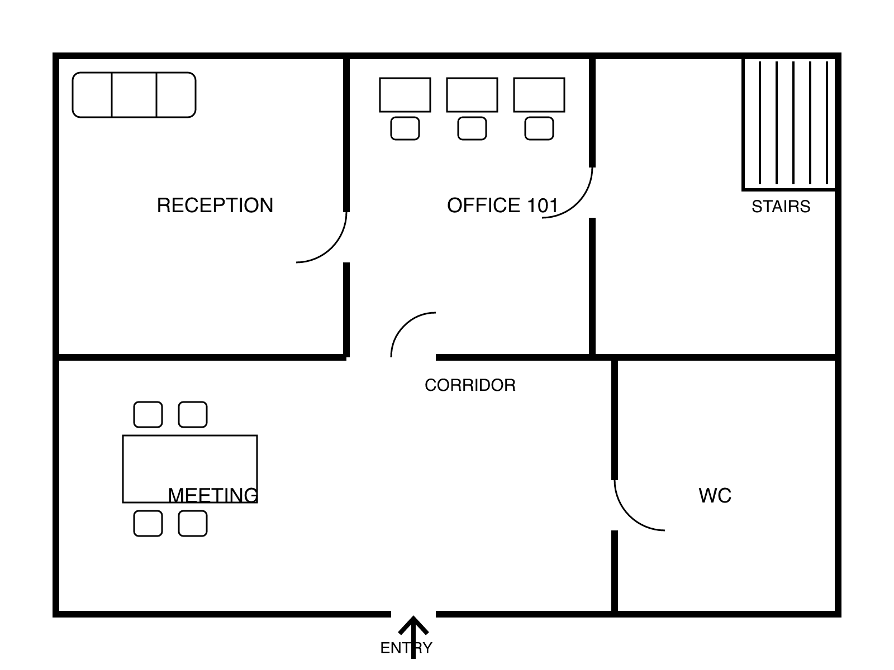
DỮ LIỆU TRUNG TÂM
FloorModel: một định dạng cho mọi phần
FloorModel {
title, widthPx, heightPx
walls: [{ id, a, b, confidence }]
doors: [{ id, at, width, confidence }]
rooms: [{ id, polygon, label, confidence }]
features: [{ id, kind, at, confidence }]
}
kind ∈ stairs | elevator | entrance | restroom
REVIEW_THRESHOLD = 0.7
packages/shared/src/floor-model.ts
Toạ độ theo pixel của ảnh (gốc trên-trái). Kiểm tra bằng Zod; web, backend và agent đều dùng chung. Muốn đổi định dạng thì đổi ở đây trước.
Văn phòng mẫu — ảnh đầu vào
6

Slide 7
CÁC AGENT AI
Hai agent, phạm vi rất hẹp
Agent đọc agents/parser.ts
< 70%
ảnh → FloorModel. Một lần gọi mô hình đa phương thức với prompt chi tiết; normalize.ts làm sạch JSON trả về.
độ tin cậy
Agent sửa agents/editor.ts
lệnh + FloorModel → FloorModel. Ví dụ: “thêm một cửa giữa sảnh và hành lang”.
Phần nào AI không chắc sẽ được tô màu hổ phách trong trình chỉnh sửa, nghĩa là “cần kiểm tra”.
Nhà cung cấp agents/llm.ts · models.ts
Gemini (mặc định) hoặc OpenRouter. Danh sách mô hình kèm giá được backend kiểm soát — không chọn được mô hình đắt bằng cách sửa web.
7

Slide 8
CHUẨN XÚC GIÁC (TACTILE/CONVERT.TS)
Các con số được cố định trong mã
200×200
+1,0
+1,5
mm — khổ tấm in, vừa bàn in phổ thông
mm — chiều cao tường nổi
mm — chiều cao ký hiệu
+0,7
≥ 5
≥ 3
mm — chiều cao chấm braille
mm — độ rộng khoảng hở cửa
mm — khoảng trống giữa các ký hiệu
Theo BANA 2022 (đồ họa xúc giác) và ADA §703 (braille). Mỗi phòng có một mã braille ngắn; vi phạm quy tắc được liệt kê thành cảnh báo.
8

Slide 9
KIẾN TRÚC
Monorepo Bun: web, API và gói dùng chung
Mô hình AI
Trang web
API
Gemini hoặc OpenRouter
Next.js · cổng 3000
Trình chỉnh sửa canvas
Xem 3D bằng three.js
lib/api.ts gọi backend
Bun + Hono · cổng 3003
routes/projects.ts
agents/ · tactile/
Chạy agent ở nền
SQLite + Drizzle
Bảng “projects” · ảnh tải lên trên đĩa
packages/shared
FloorModel + kiểu Project — cả web và API cùng import
Cả hai ứng dụng có Dockerfile; máy chủ API cần ổ đĩa lâu dài cho DATABASE_PATH và UPLOADS_DIR.
9

Slide 10
REST API
Các endpoint chính
Phương thức | Đường dẫn | Chức năng
POST | /projects | Tải ảnh lên và chạy agent đọc
POST | /projects/sample | Tạo bản đồ từ văn phòng mẫu (không cần khóa AI)
GET | /projects/:id | Một bản đồ: FloorModel và trạng thái
PUT | /projects/:id/model | Lưu FloorModel đã chỉnh sửa
POST | /projects/:id/edit | Agent sửa: { "instruction": "..." }
GET | /projects/:id/tactile | Chú giải braille và cảnh báo
GET | /projects/:id/map.stl | Tấm bản đồ (?download=1 để tải về)
GET | /projects/:id/legend.stl | Tấm chú giải
Ngoài ra: GET /models, GET /projects, DELETE /projects/:id, GET /projects/:id/image, POST /projects/:id/parse.
10

Slide 11
CHẠY THỬ
Từ máy trống đến bản đồ đầu tiên
1
bun run setup
Cài mọi thứ và tạo các file .env (cần Bun ≥ 1.3).
2
bun run dev
Khởi động web (3000) và backend (3003).
3
Dùng thử văn phòng mẫu
Mở localhost:3000/maps — xem toàn bộ quy trình không cần khóa AI.
4
GEMINI_API_KEY=...
Thêm vào apps/api/.env rồi khởi động lại để đọc mặt bằng của bạn.
In nằm phẳng, đầu phun 0,4 mm, không cần giá đỡ. Kiểm tra mã: bun run typecheck · bun run lint
11

Slide 12
HƯỚNG PHÁT TRIỂN
Cố ý lược bỏ — để mở rộng sau
Agent phản biện
Tự sửa vi phạm
So FloorModel với ảnh gốc, yêu cầu agent đọc sửa.
Ví dụ tự di chuyển mã braille không vừa chỗ.
Đầu vào phong phú hơn
Tài khoản người dùng
File PDF, đồ nội thất, lối đi và đường sá.
Đăng nhập Google đã nối sẵn trong auth.ts nhưng chưa dùng.
Nhiều tấm in
Chia tòa nhà lớn thành nhiều tấm 200×200 mm.
12

Slide 13
Tóm lại
Ảnh mặt bằng sạch → bản đồ in được, không cần CAD thủ công.
Mọi phần AI không chắc đều được đánh dấu để kiểm tra
Tấm xuất ra luôn tuân thủ chuẩn xúc giác cố định
Mã nguồn nhỏ, rõ ràng — dùng được như tài liệu học tập
Cảm ơn!

